Slide 1
通信系统的复用
英才实验学院 黄泽熙
2015年11月26日

Slide 2
复用——多信道的需要
移动通信系统中，多用户同时进行通话、数据传输等
广播及卫星电视系统中，多个频道的传输
……
常见的复用方式
频分互用
时分互用
码分互用
……

Slide 3
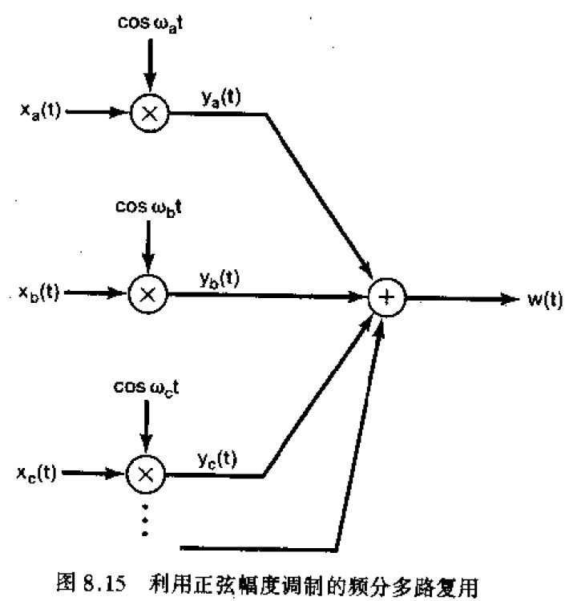
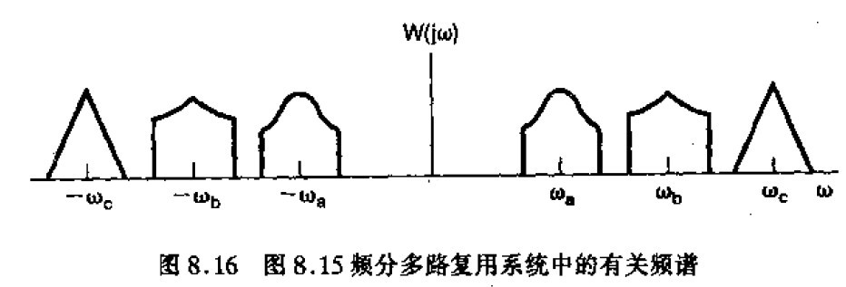
频分复用的机理——复用与调制
用三角函数乘以带限信号以达到频带移动的目的.
当各个三角函数的频率不同时，信号便被移动到不同位置的频带上，从而实现互用.
为防止各个信号的频带交叠，必须在移动后的频带间留有空隙，这就导致了频谱利用率不高.

Slide 4
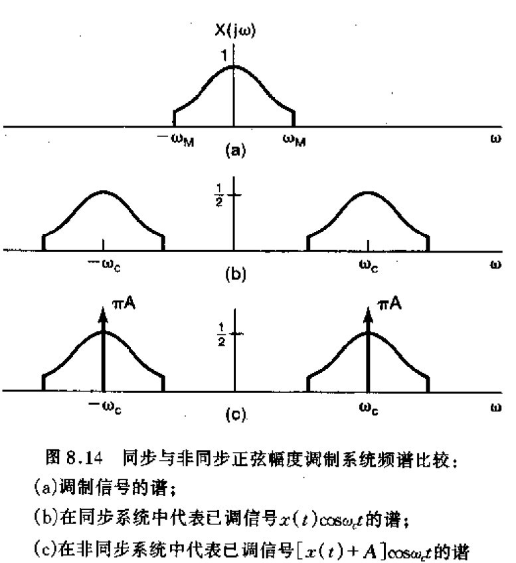
频分复用的机理——解调
同步解调：接受端成本较高，因为同步解调器的实现十分困难.
非同步解调：接受端成本低廉，但发射端成本高，因为发射端要把载波也得以一个相当大的强度发射出去，因此适用于无线电广播.

Slide 5
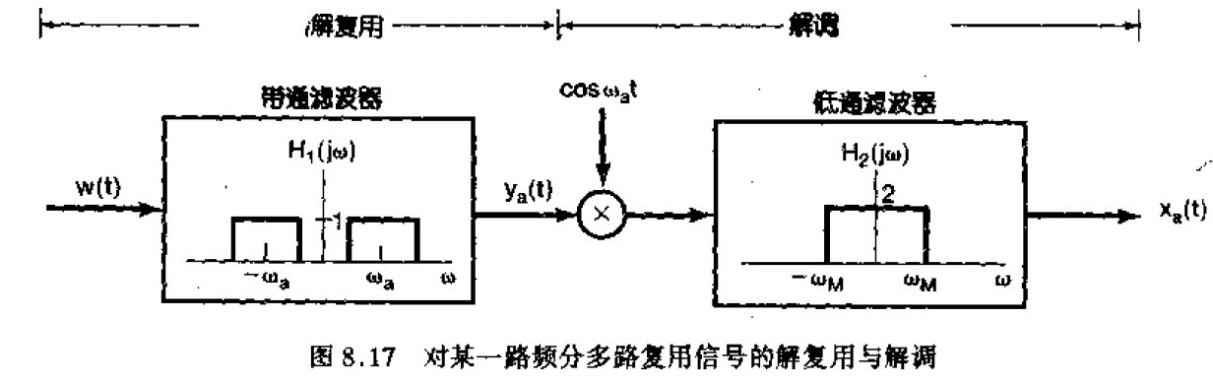
频分复用的机理——解复用
方法一：采用中心频率可变的滤波器，缺点是这种滤波器难以实现

Slide 6
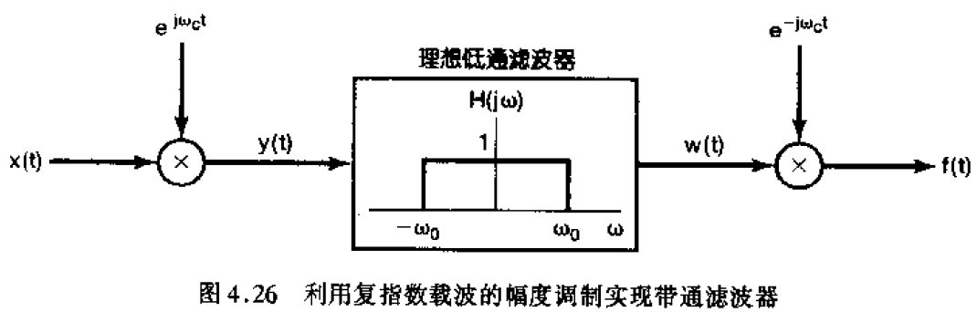
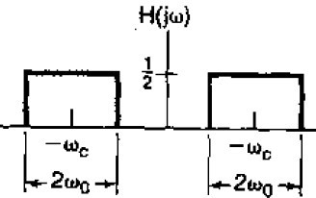
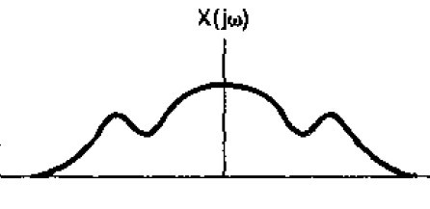
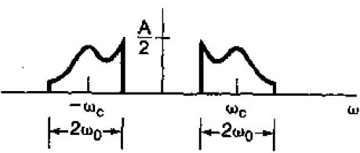
频分复用的机理——解复用
方法二：用载波进行调制与解调配合低通滤波器实现

Slide 7
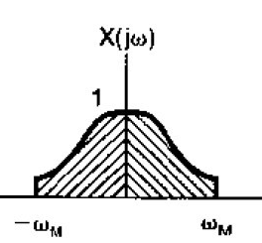
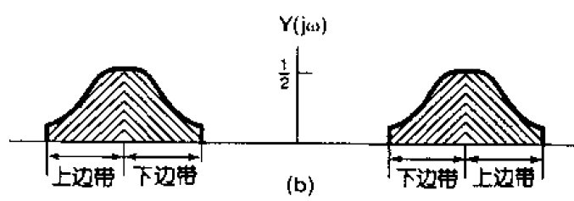
频分复用的机理——单边带调制
注意到对于这里讨论的被调制信号的频谱总可分为下边带和上边带，在经过之前讨论的三角函数调制后占用的带宽为被调信号的两倍，这就相当于浪费了一倍的带宽.
为了节约带宽，我们可以只保留已调信号的两个上边带或者两个下边带，这样的信号再经过与之前一样的解调过程仍能还原成初始信号，实现这种想法的方法有两种.

Slide 8
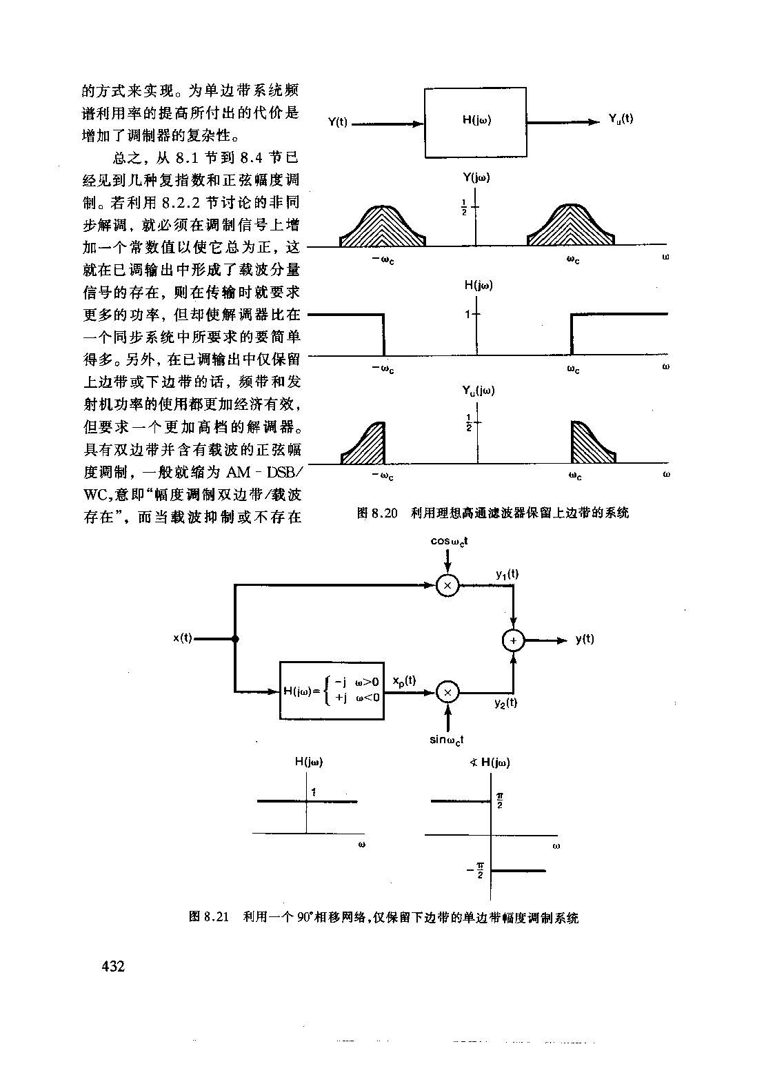
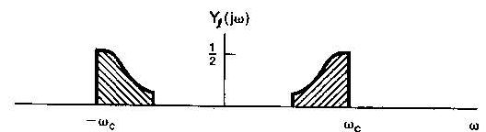
频分复用的机理——单边带调制
方法一：采用截止频率恰为载波频率的理想高通/低通滤波器进行滤波，即可得到只含上边带/下边带的信号.

Slide 9
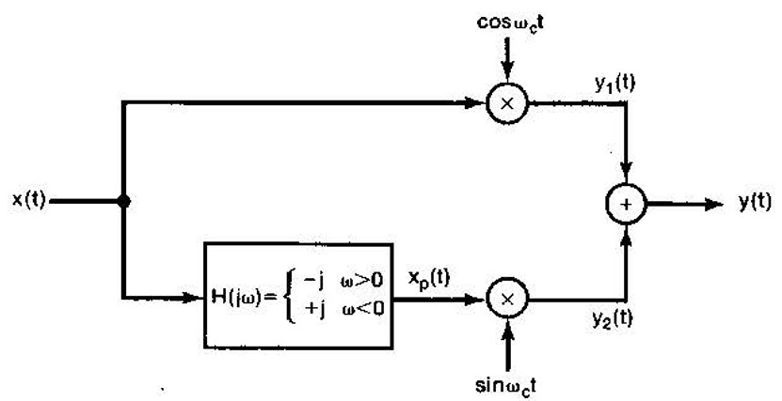
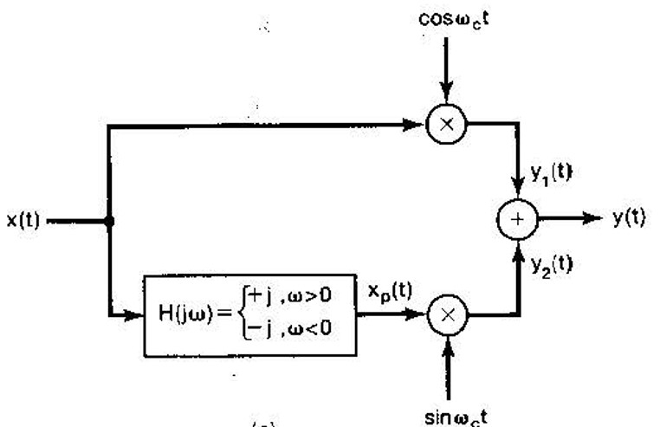
频分复用的机理——单边带调制
方法二：利用90度相移网络（幅值不变，相位根据频率的正负改变正90度或者负90度）.

Slide 10
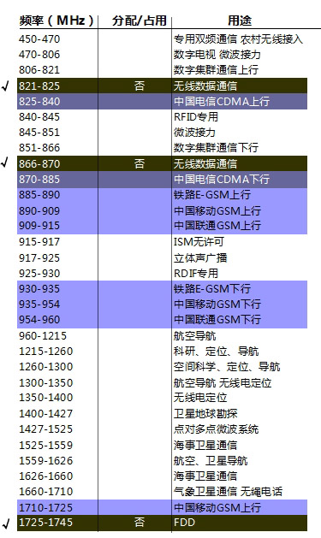
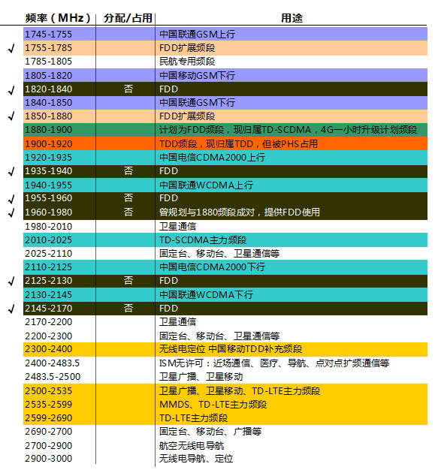
频分复用的问题
FDD-LTE目前分配到的频段。
虽然可用，但是频段宽度太短
目前3GHz以下的频段已经基本被瓜分完全，剩下的少数部分也已经计划分配给TD-LTE与FDD-LTE，频谱资源极其紧张！
700M频段被广电总局占用，用于模拟广播电视
TD-LTE的主要频段。其中中国移动获得130M、中国联通获得40M、中国电信获得40M的频谱资源。剩余部分依旧是几大运营商抢占的对象，尤其是以TDD为主的中国移动。
而剩下的尚未分配的部分则为中国联通和中国电信FDD的战场
1755-1765、1850-1860共10M*2的资源分给中国联通
1765-1780、1860-1875共15M*2的资源分给中国电信
Notes:
instrument-SET37

Slide 11
频分复用——总结
在品学楼里，大家在不同的教室内上课，虽然上课的内容不同，但是互相不影响.
但是为了保证隔音效果，需要增厚教室间的墙壁，这就会浪费空间资源.

Slide 12
时分复用
大家虽在一个教室里上课，但我们是大学生，轮流发言，因此信息仍能有效的传递.
我们的时间得校准好，按照同一个表的时间轮流发言.
GSM（2G）网络采用时分复用，目前中国移动和中国联通都提供GSM服务.

Slide 13
码分复用
我们在同一个教室内，你们几个说法语，他们几个说德语，还有几个说英语，同时说却互不干扰.
如果你们几个说四川话，他们几个说重庆话，再来几个说普通话，情况会怎么样？编码选择要优化.
WCDMA网络（中国联通3G）、CDMA2000（中国电信3G）、TD-SCDMA（中国移动3G）采用时分复用.

Slide 14
Thank You!

